Slide 1
培训说明
1.培训讲座为公益性活动，不收取任何费用
2.了解培训的方式：
主页中的“资源培训”栏目、主页中的通知通告
图书馆一楼宣传展板、图书馆大屏幕、图书馆的新浪微博、腾讯微博、图书馆官方微信。
3.预约培训：图书馆主页中的“预约培训”系统或图书馆411
4.获得学分的方法：
方法一：一个学期内参加10场讲座，可获得1学分。
方法二：连续两个学期内累计参加12场讲座，可获得1学分。
方法三：连续两个学期内累计参加22场讲座，可获得2学分。
说明：
学分可重复获得，但每位读者累计获得的学分最多不超过2 学分。
参加讲座的学生需持校园卡划卡进入培训室，讲座结束后需划卡离开, 迟到20分钟或提前离开均不可划卡,不能计作完整一次。

Slide 2
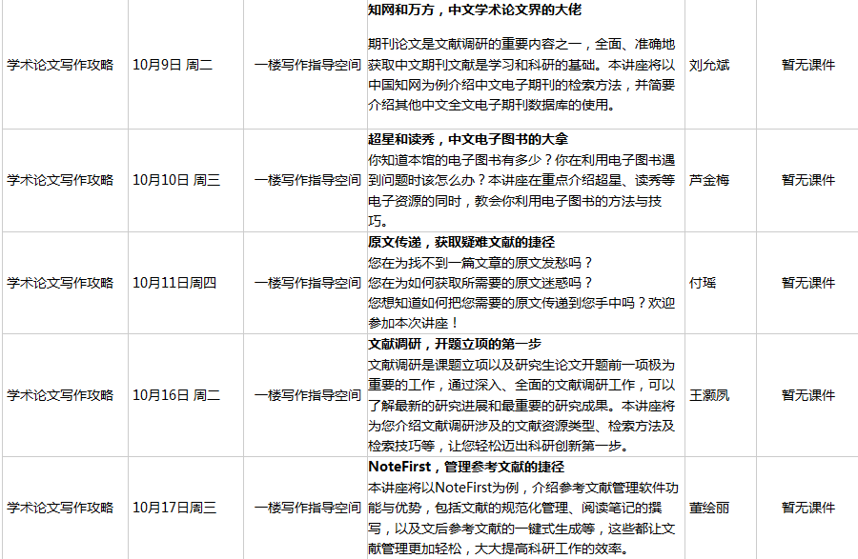
课件下载
图书馆主页右下角——资源培训——2018年春季培训——找到此专题——点击后边的下载图标

Slide 3
超星数字图书馆
VS
读秀学术搜索

Slide 4
数字图书馆
什么是数字图书馆？
数字图书馆是以现代信息技术为手段，以分布式的海量数字化信息资源库为基础，不受地理位置及时空限制，最大限度地满足用户需求的虚拟图书馆。数字图书馆实质就是把图书馆馆藏的各种信息经过数字化之后，按一定的标准和规范进行重新加工和组织，形成的一个知识库。

Slide 5
数字图书馆
数字图书馆有什么特点？
信息资源数字化、信息传递网络化、信息利用共享化、信息提供知识化以及信息实体虚拟化。
目前比较有影响的数字图书馆有哪些？
超星数字图书馆
读秀学术搜索系统

Slide 6
超星数字图书馆
超星数字图书馆由北京世纪超星信息技术发展有限责任公司创建，2000年1月正式开通。超星数字图书馆是国家“863”计划中国数字图书馆示范工程项目。目前,超星数字图书馆拥有的图书数量超过了100多万种,是国内数字图书资源最丰富的数字图书馆。其内容涉及经典理论、哲学、宗教、政治、法律、军事、经济、文学艺术、天文地理、生物科学、医药卫生、航空航天、工业技术等。

Slide 7
超星数字图书馆
超星数字图书馆以三种方式提供服务：
面向公众服务的官方网站 www.ssreader.com/www.chaoxing.com
面向机构团体服务网站 www.sslibrary.com
镜像网站 192.168.134.221:8080

Slide 8
超星阅读器
超星图书采用PDG格式，即利用图像扫描将纸质图书转换成数字信息。
超星阅读器是超星公司针对PDG格式的数字图书、文献的阅览、下载、打印、版权保护而开发的，拥有自主知识产权的电子图书阅读器。它可支持PDG、PDF等主流的电子图书格式。
在“超星”网站或相关镜像站点，可以免费下载阅览器；目前超星图书阅览器最新版为SSreader 5.4 PC版版本。

Slide 9
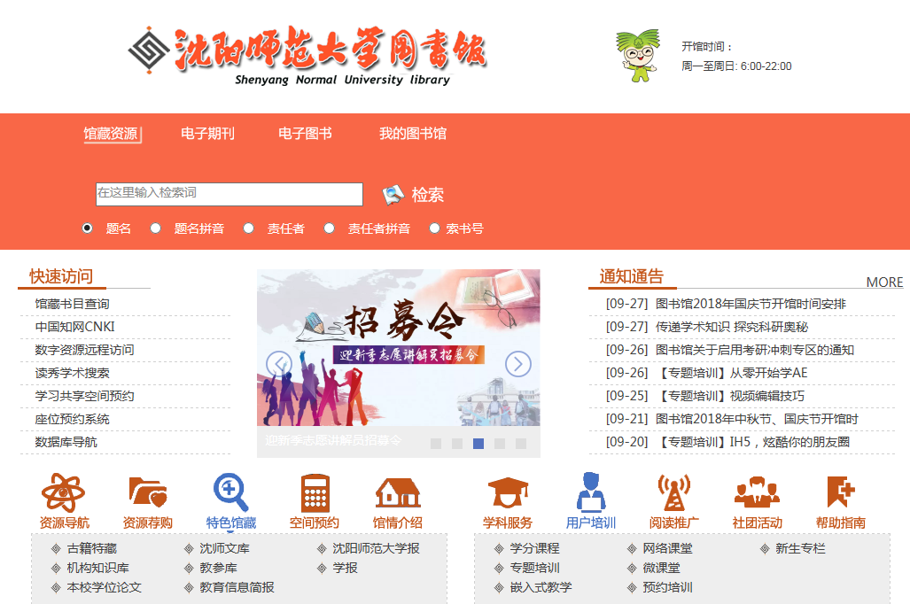
登陆图书馆首页，点击进入

Slide 11
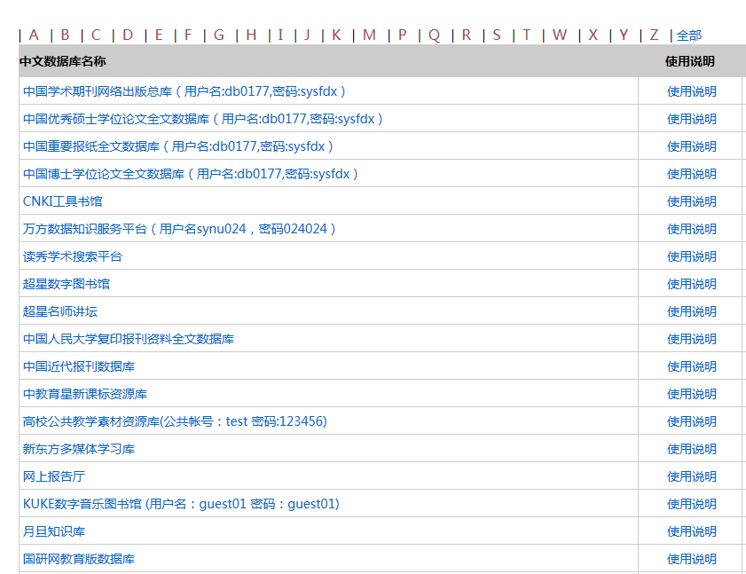

Slide 12
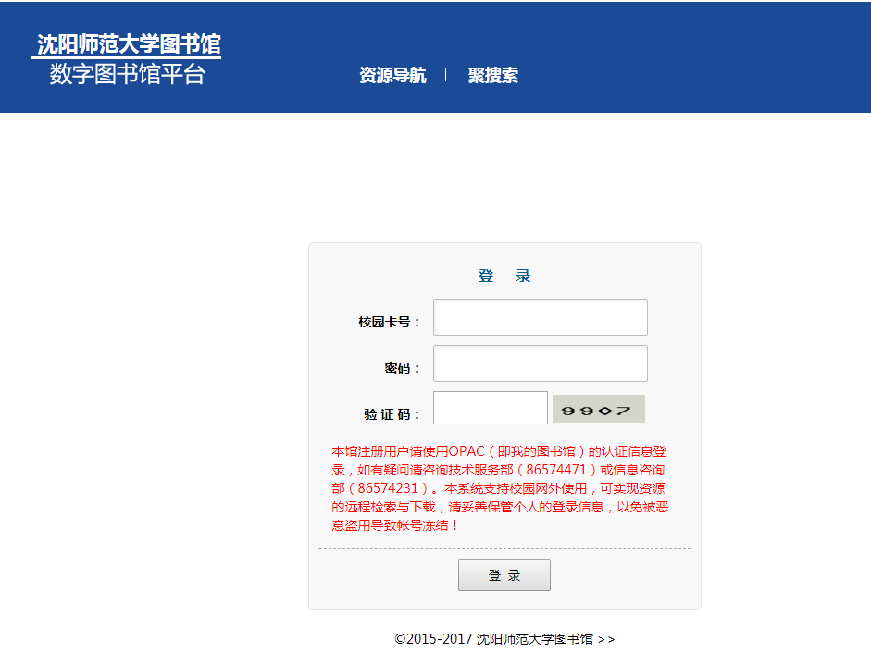
密码为汇文系统密码

Slide 13
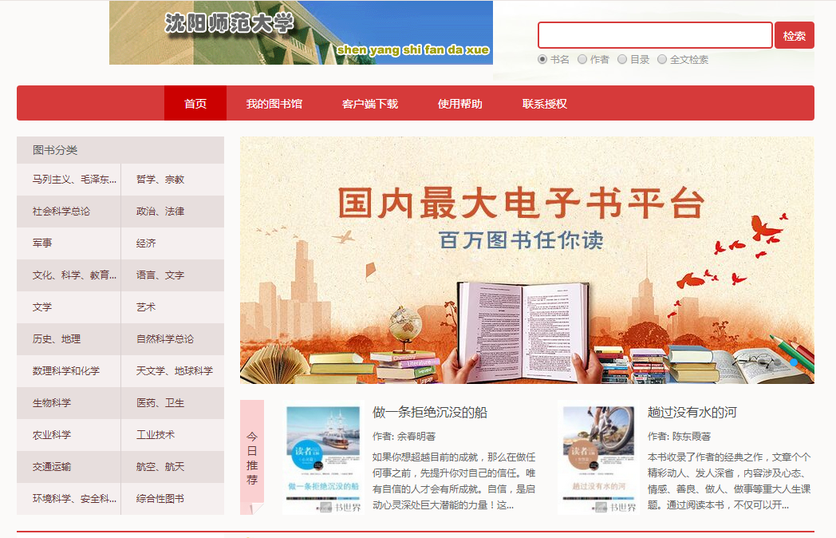
超星总站
分类检索

Slide 14
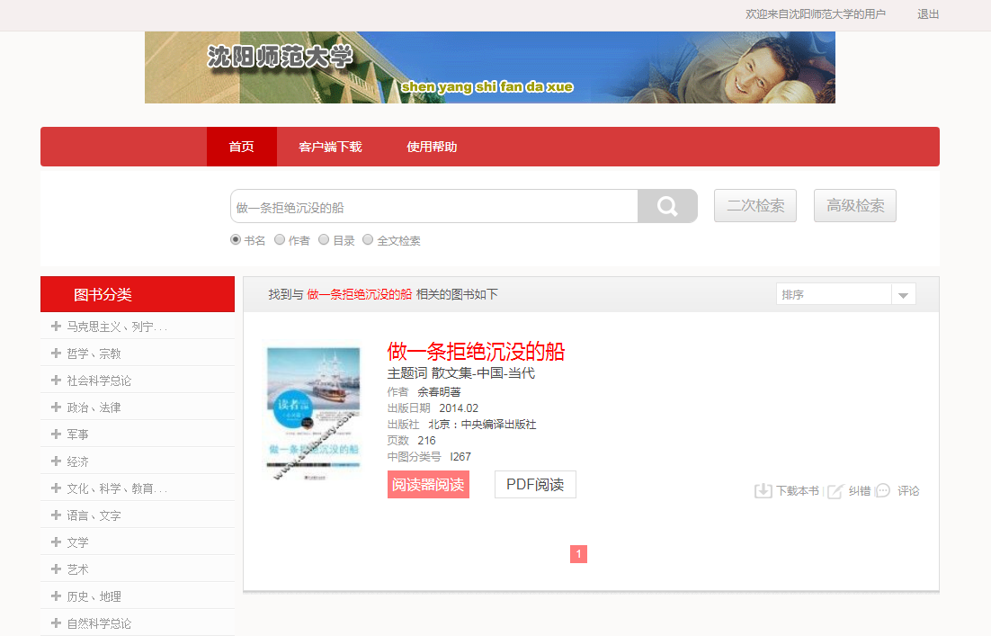
检索结果列表

Slide 15
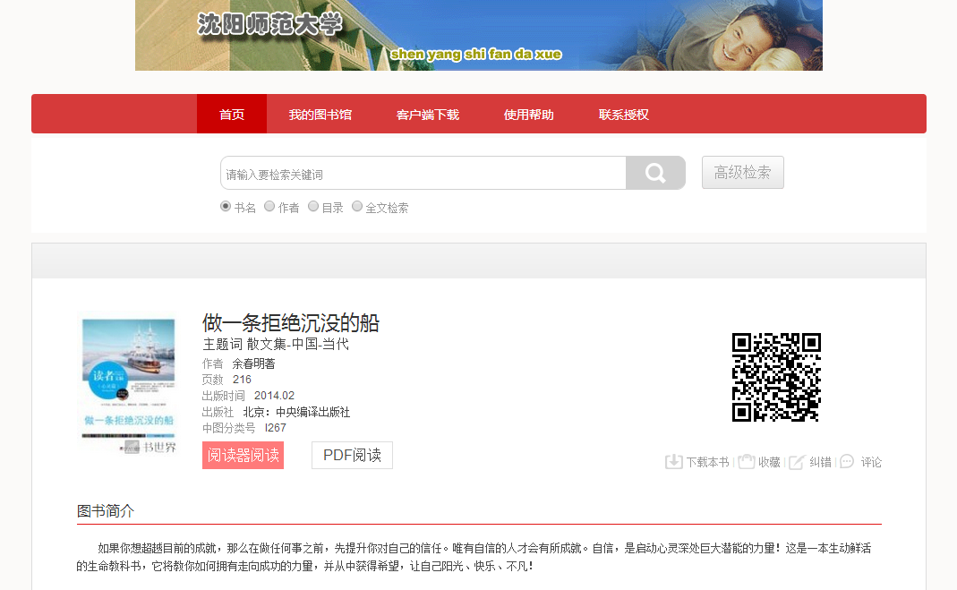

Slide 16
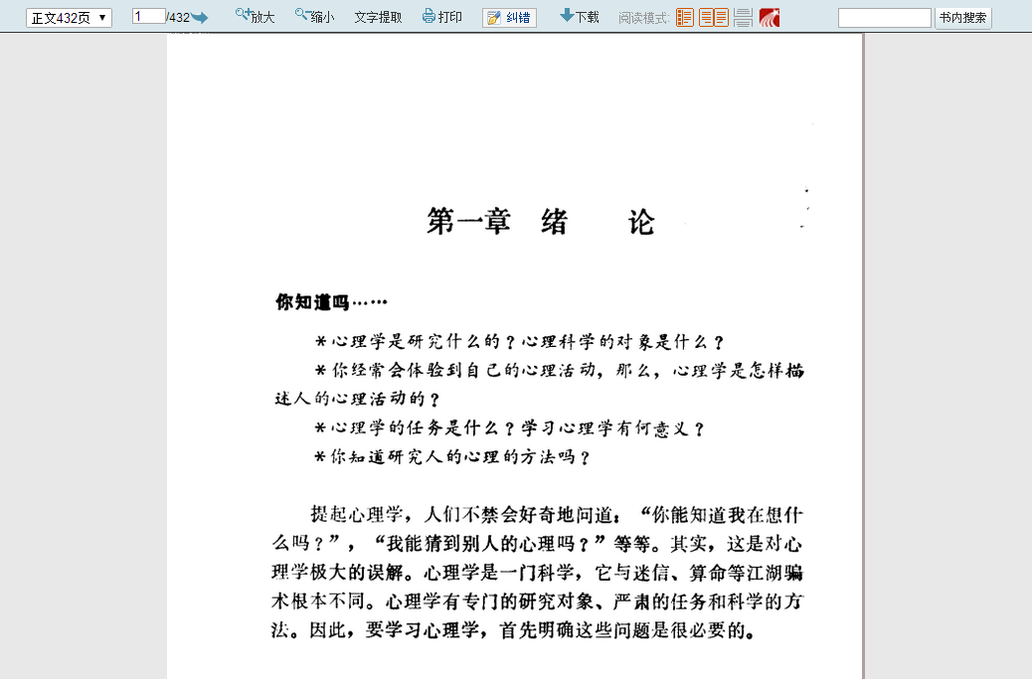
网页阅读
框选需要摘录的文字或段落，点击确定。

Slide 17
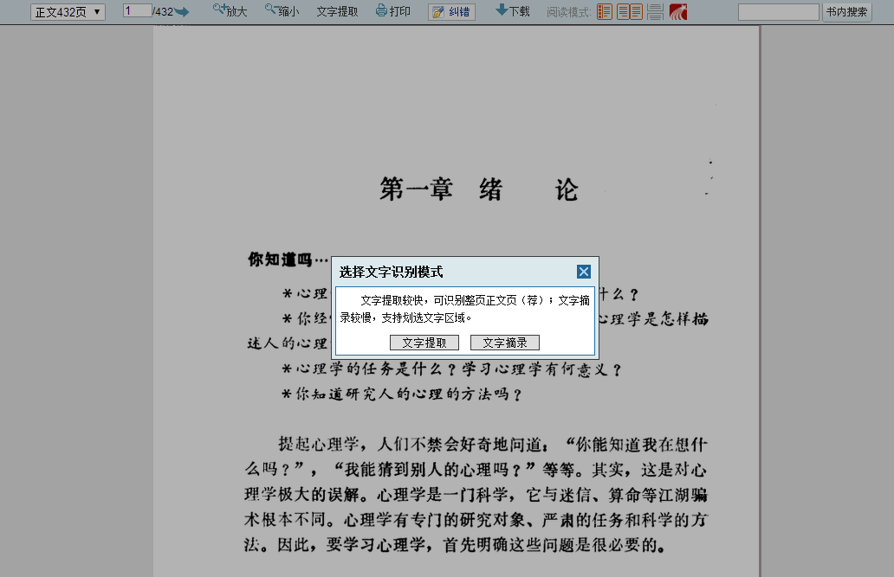
网页阅读

Slide 18
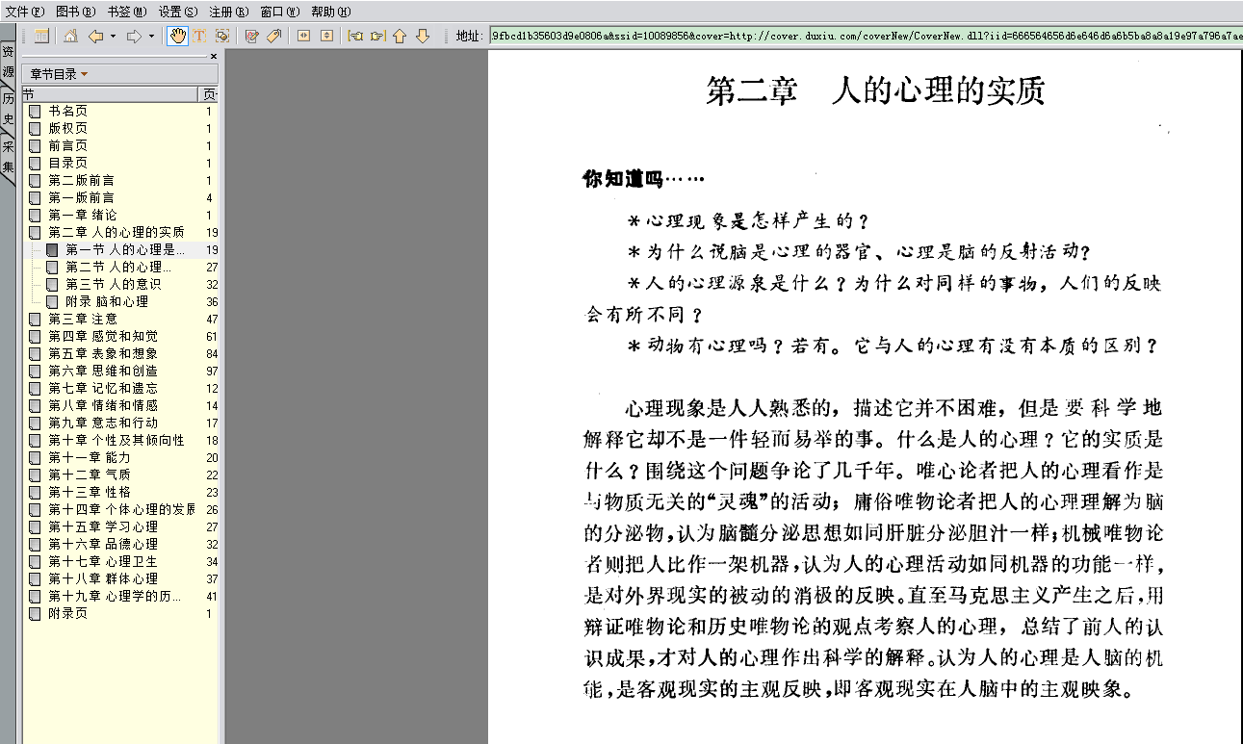
阅读器阅读
文字识别
区域选择
图书标注
添加书签
下载图书

Slide 19
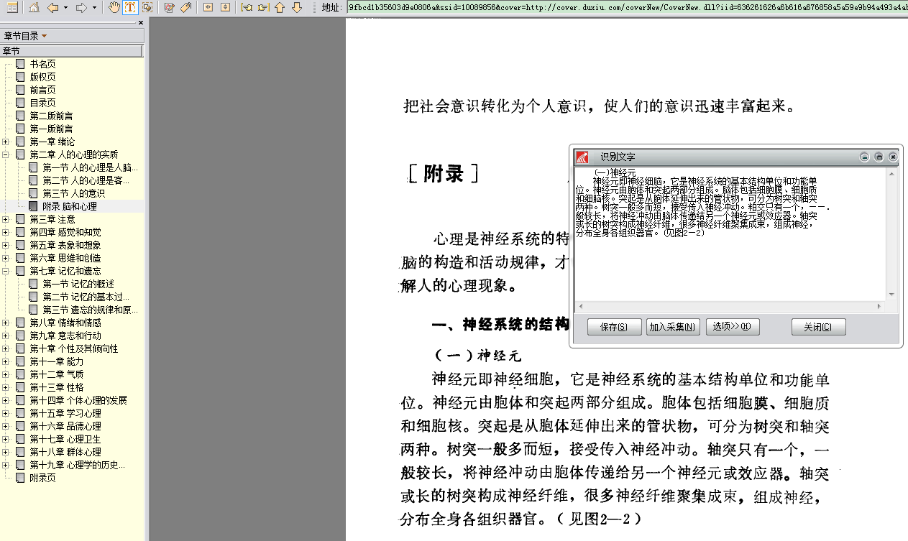
阅读器阅读
文字识别：框选需要摘录的文字或段落

Slide 20
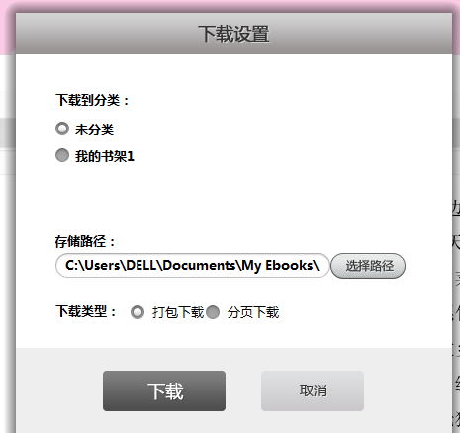
阅读器阅读

Slide 21
如何把超星的图书带回家？

Slide 22
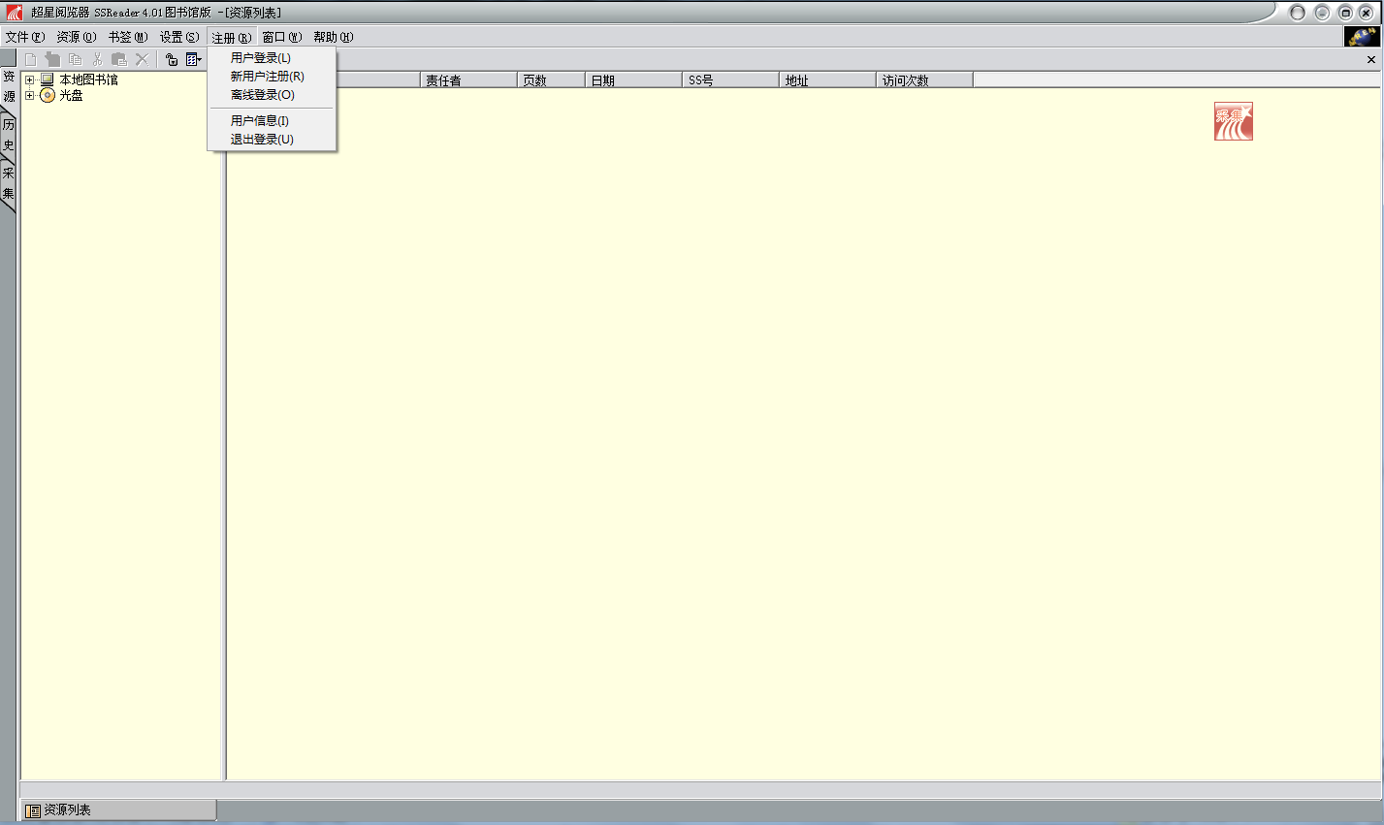
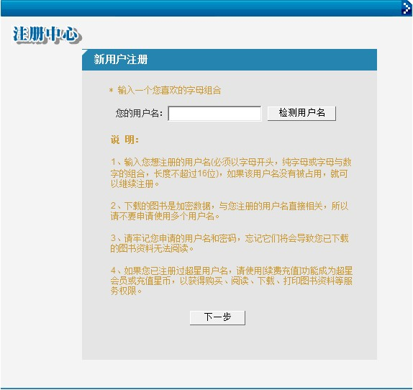
第一种情况：用来阅读的电脑可以上网
新用户注册
（注册一次可以一直用）

Slide 23
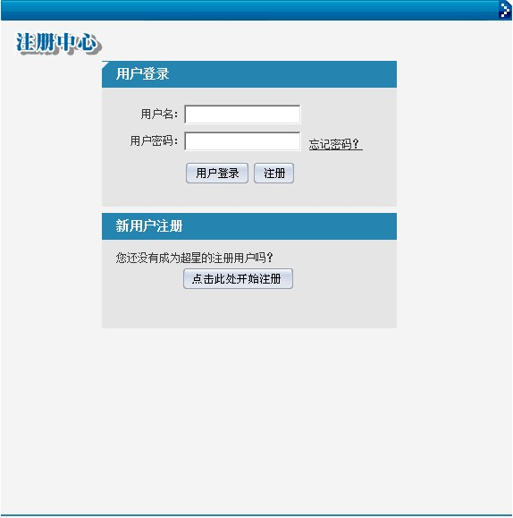
用户登陆

Slide 24
登陆后下载图书
打开所在文件夹，把图书拷贝回家
将书拷回去后，用下载时的用户名登录就可以看了。

Slide 25
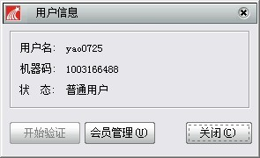
第二种情况：用来阅读的电脑不能上网
★先重复第一种情况步骤
在不能上网的电脑上安装超星阅读器后获取机器码（注册－用户信息） 注：有的机器码前有“-”，要带上数字前的符号

Slide 26
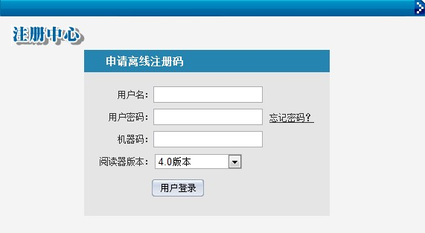
将此机器码带到可以上网的电脑上，登录http://passport.ssreader.com/lixian.asp输入用户名，密码，机器码

Slide 27
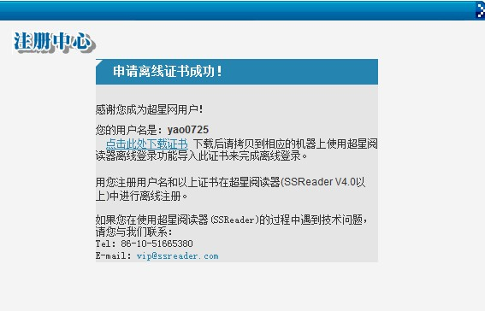
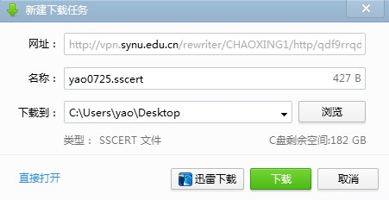
选择“点击此处下载证书” 即可得到一个以用户名为文件名的 .sscert文件，获取后拷回到不能上网的电脑上。

Slide 28
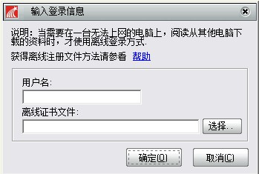
在不能上网的计算机上，先打开超星阅读器，选择工具条-注册-离线登录
输入用户名及拷贝到机器上的离线证书文件，提示“注册成功”，即可以正常阅读。

Slide 29
超星数字图书馆（镜像）
汇雅电子图书数据库共有电子图书100余万种，涵盖中图分类法22个大类，是全球最大的中文电子图书资源库。您可以通过首页左侧的分类目录导航或上方的检索功能找到您需要的图书。阅读电子图书前，请首先下载安装超星阅读器。汇雅电子图书期望能让更多的人读更多的书！
（本站资源仅限图书馆内部使用、为学习、教学研究服务）

Slide 30
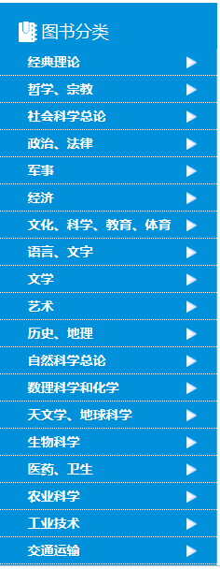
检索区
分类检索

Slide 31
读秀学术搜索
读秀学术搜索是全球最大的中文文献资源服务平台。读秀收录中文图书330多万种、全文资料10亿多页，能提供深入图书内容的书目和全文检索以及部分文献的试读，提供章节和全文检索、部分试读、文献传递（将全文发送到用户邮箱）、馆藏纸本、电子图书、学术文章等各种学术资源的一站式检索和服务，是一个真正意义上的学术搜索及文献服务平台。

Slide 32
登陆图书馆首页，点击进入

Slide 34
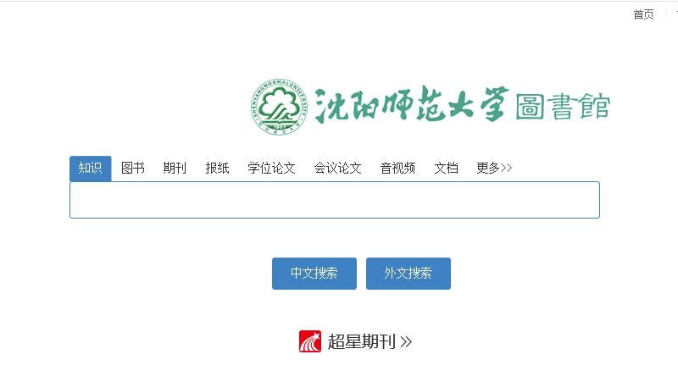
在这里输入关键词

Slide 35
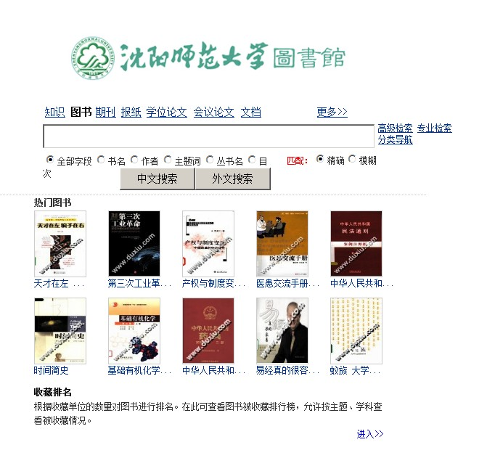
读秀图书快速搜索
选择检索字段

Slide 36
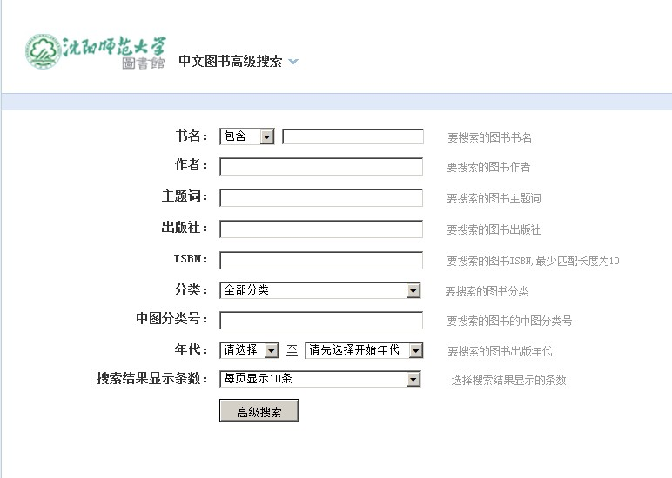
读秀图书高级搜索
根据需要完成一个或多个检索项的填写，还可以对检索结果显示的条数进行选择。完成之后点击“高级搜索”按钮即可。

Slide 37
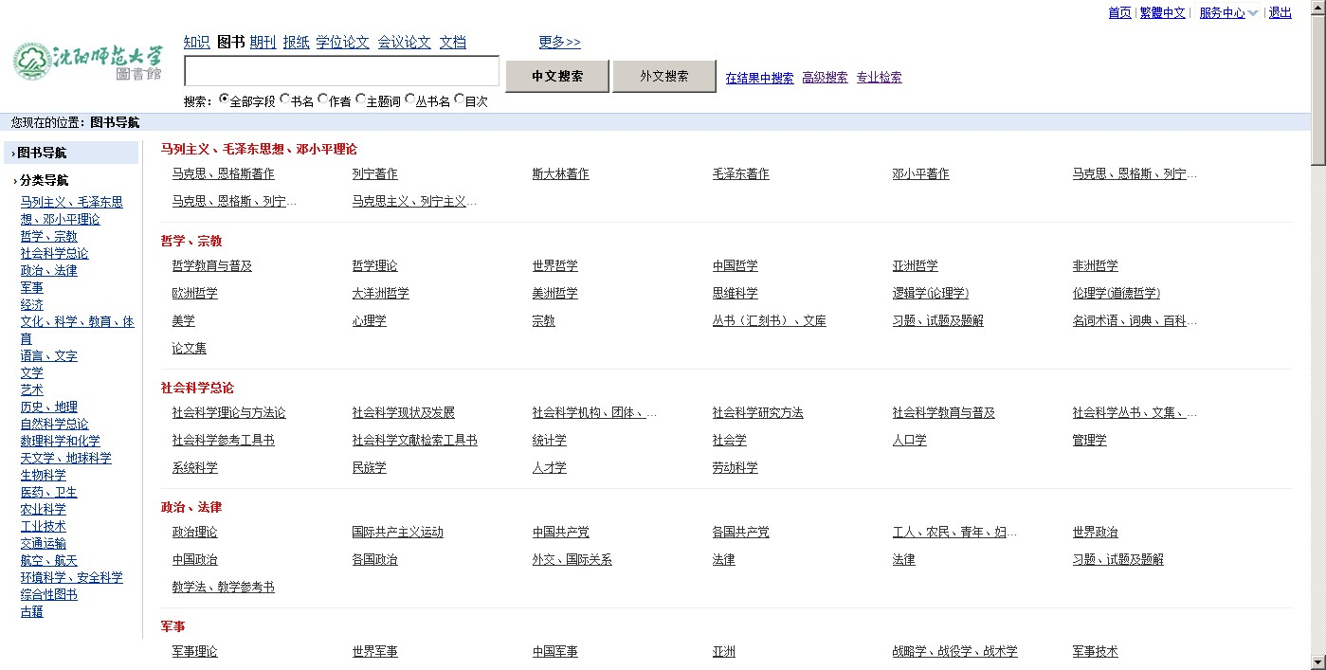
读秀图书分类导航
按照中图法设置的分类

Slide 38
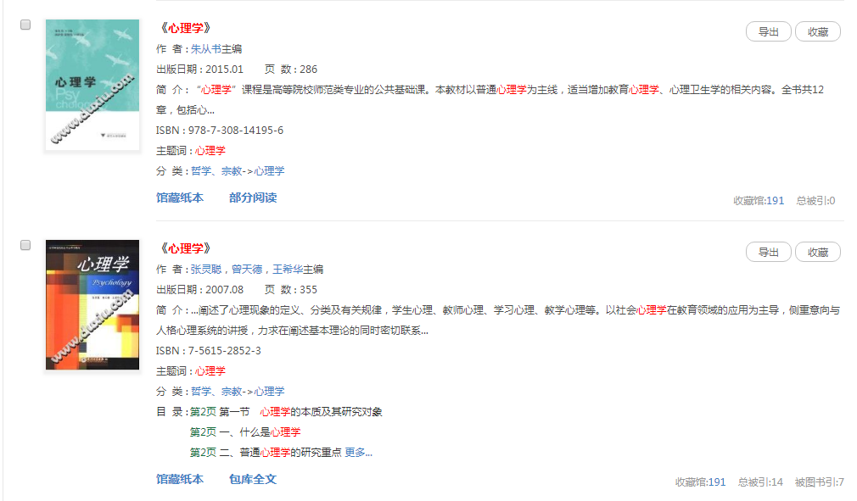
图书检索结果列表
再次输入关键词，进行二次检索
说明本馆有纸质图书点击进馆藏书目查询系统
说明本馆有电子版
点击进入超星镜像
查看电子图书

Slide 39
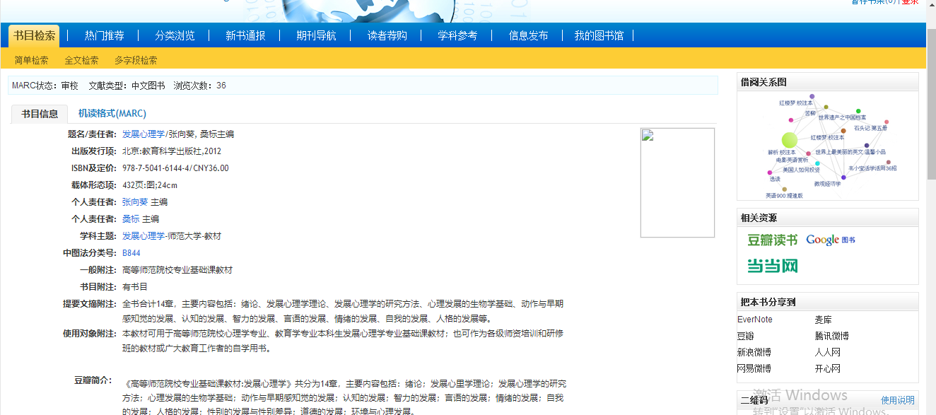
馆藏纸本

Slide 40
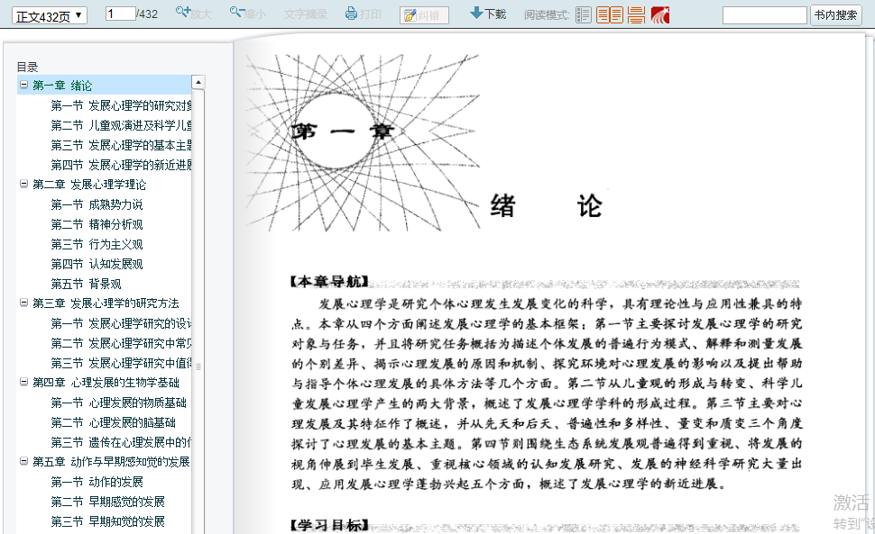
包库全文

Slide 41
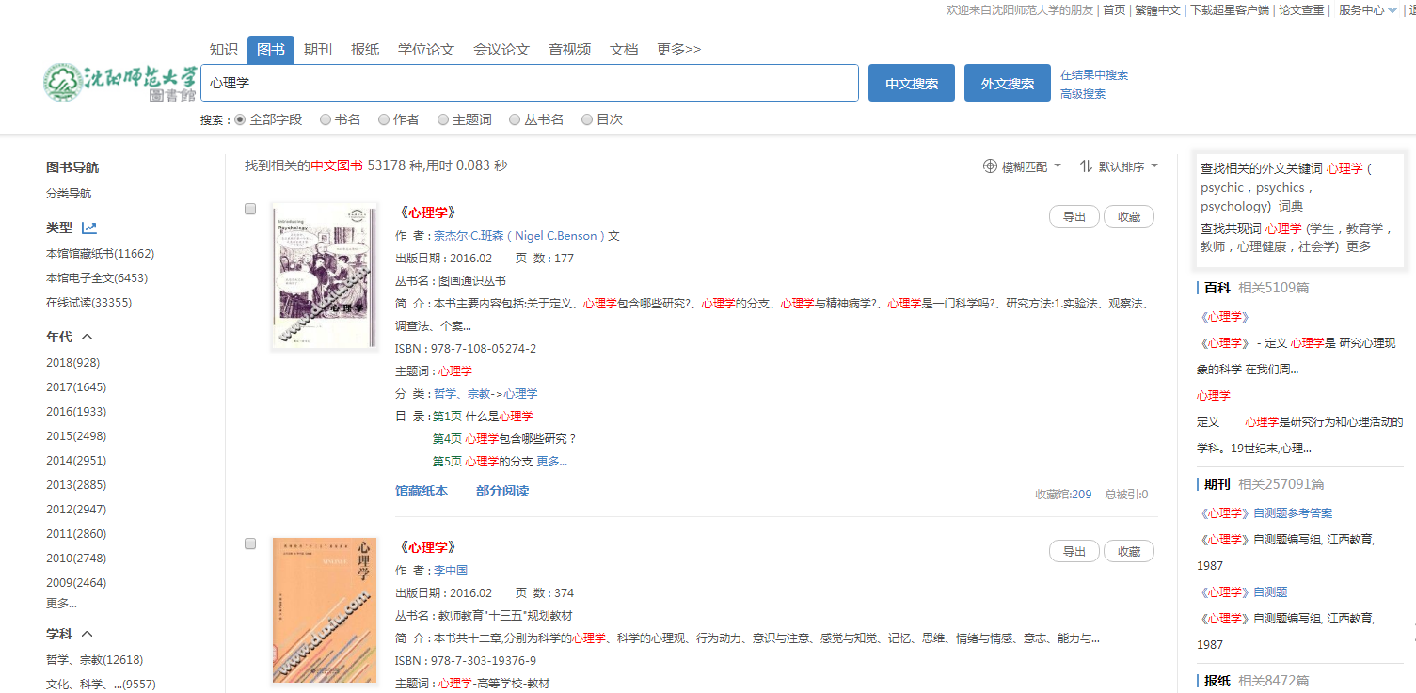
读秀检索结果
提供书名页、版权页、前言页、目录页、正文部分页在线试读

Slide 42
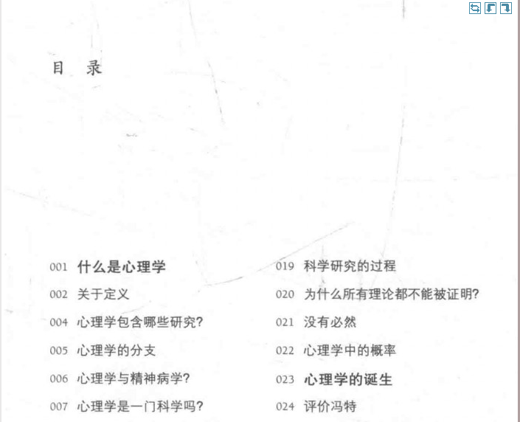
部分阅读

Slide 43
读秀检索结果
点击书名链接，进入详细界面

Slide 44
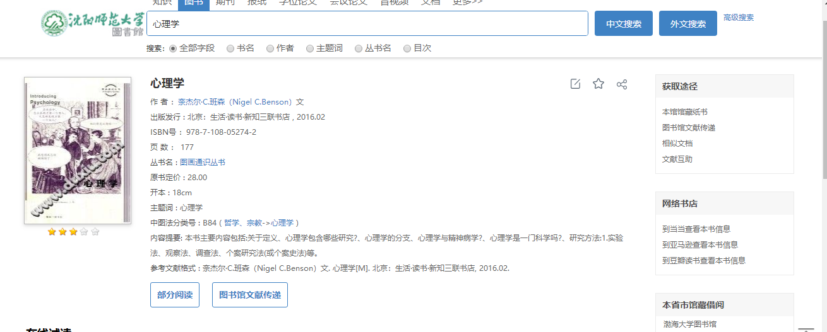
获取途径
读秀检索详细界面

Slide 45
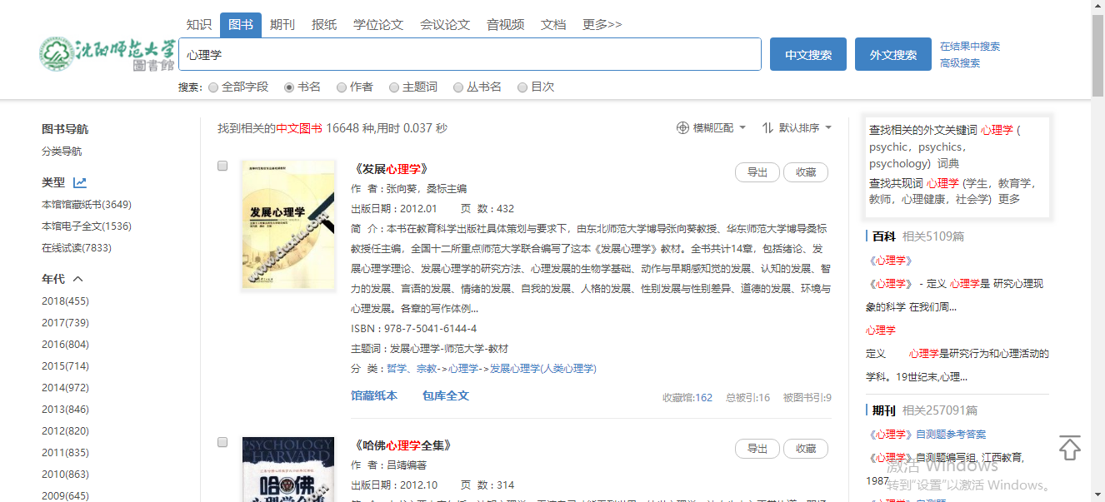
读秀聚类功能

Slide 46
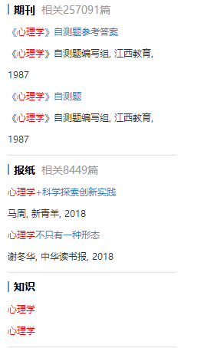
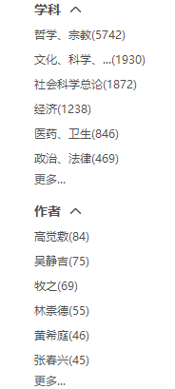
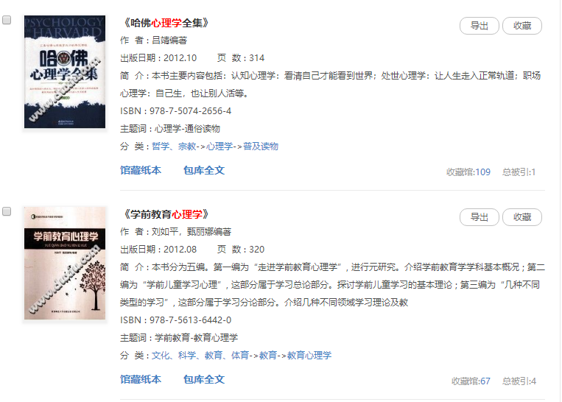
读秀聚类功能

Slide 47
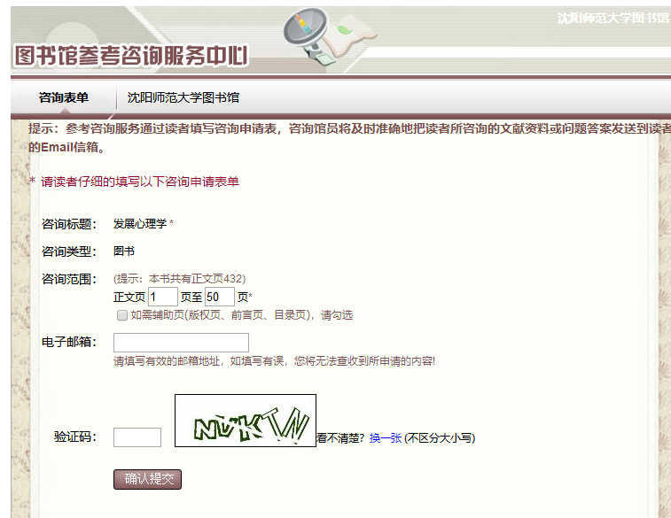
选择你要下载的图书页码如需辅助页，请勾选
填写正确的邮箱地址，系统会将相应页码的图书发至你的邮箱
服务说明：
1.每本图书单次咨询不超过50页，同一图书每周的咨询量不超过全书的20%。
2.所有咨询内容有效期为20天。
3.回复邮件可能会被当作未知邮件或垃圾邮件，若您没有收到回信，请查看一下不明文件夹或垃圾邮件箱。

Slide 48
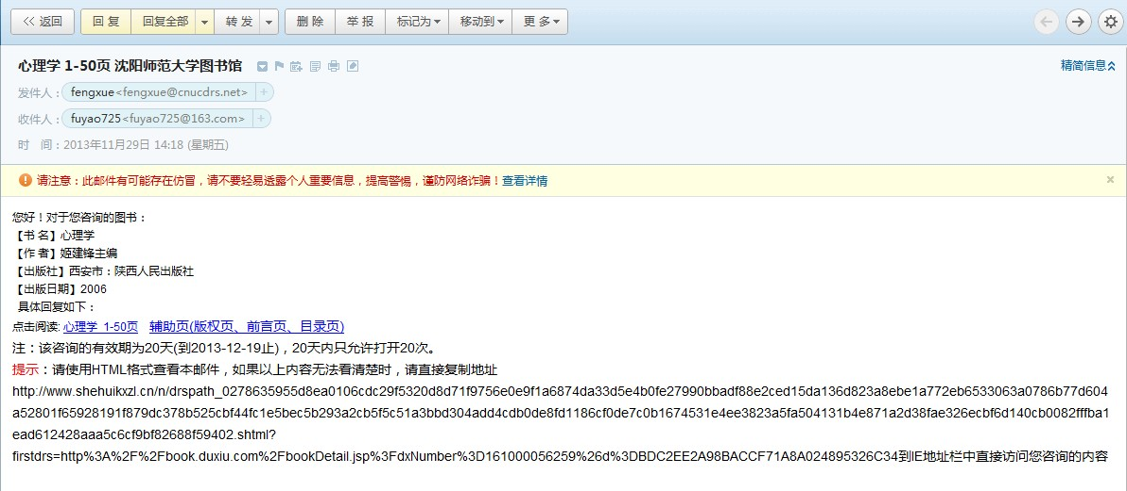
登陆邮箱查看读秀发送的图书信息
传递过来的是链接地址，链接保留20天，20天内只允许点击20次

Slide 49
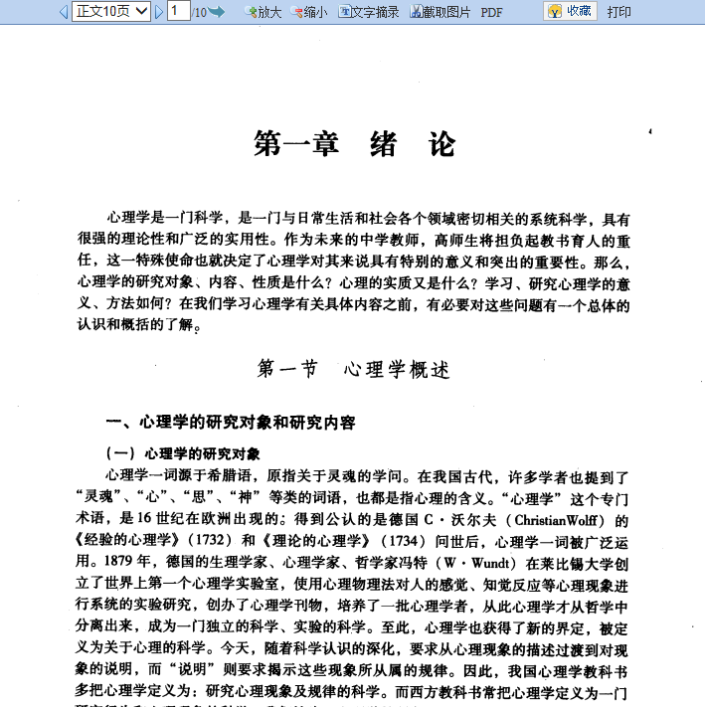

Slide 50
读秀丰富的资源类型

Slide 51
知 识 检 索

Slide 52
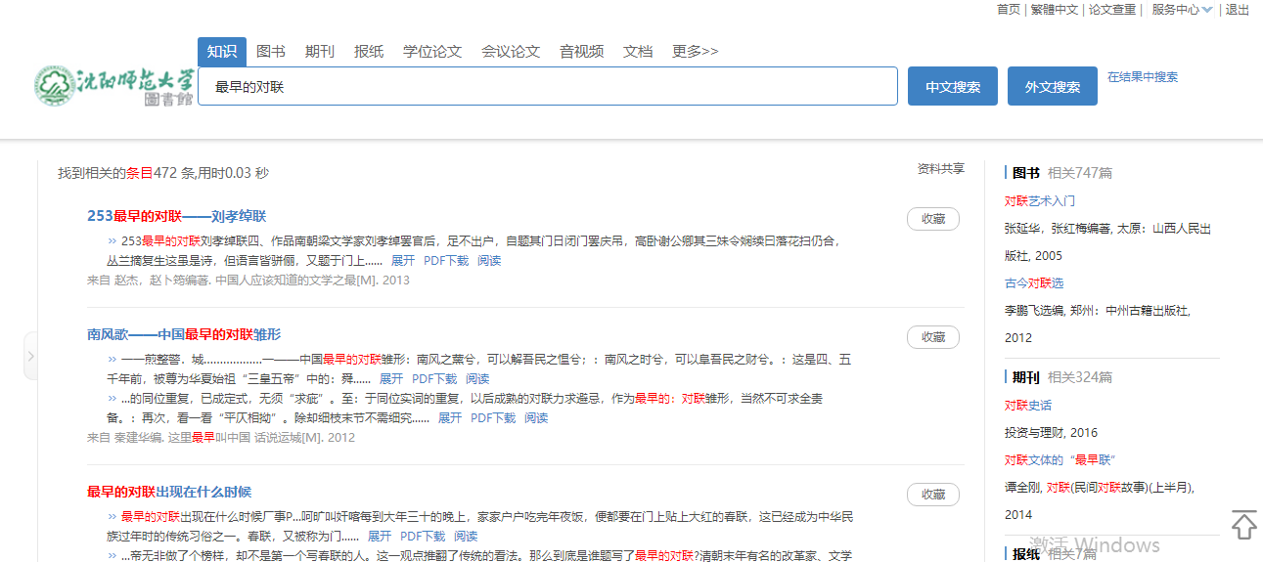
知识搜索——直接检索某一知识点

Slide 53
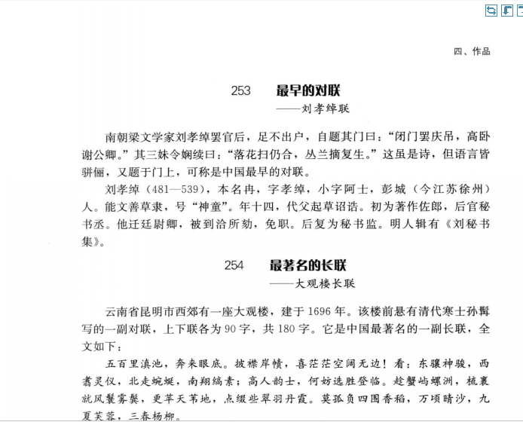
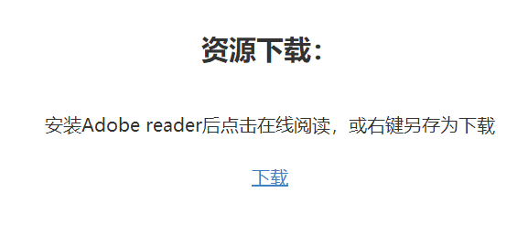

Slide 54
期 刊 检 索

Slide 55
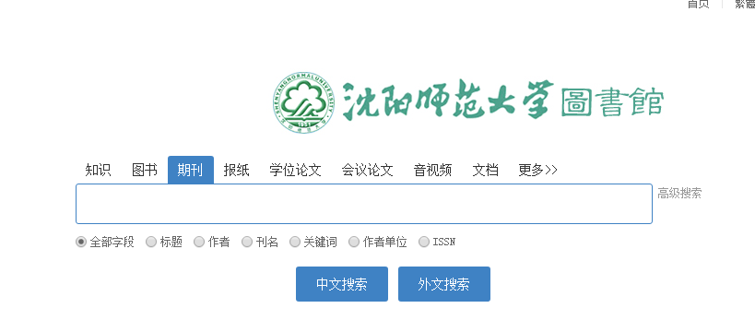
读秀——期刊频道

Slide 56
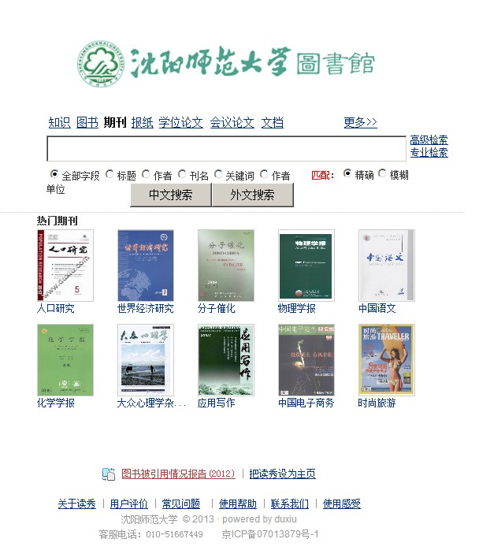
读秀——期刊频道

Slide 57
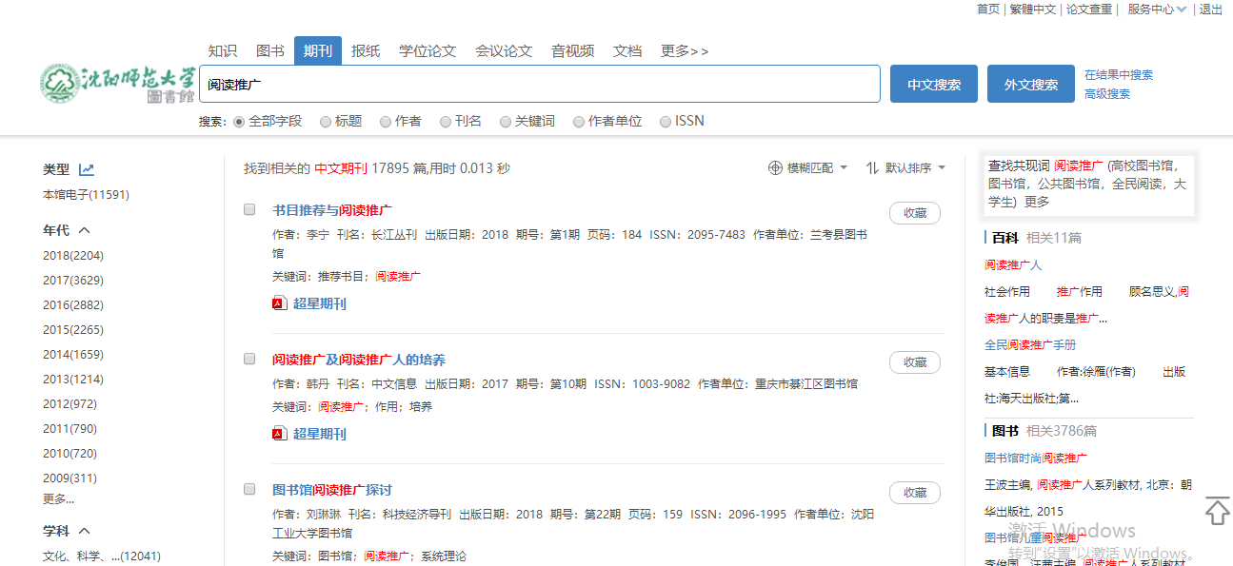

Slide 58
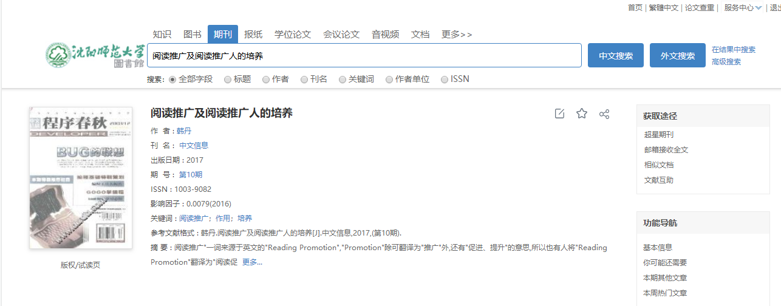

Slide 59
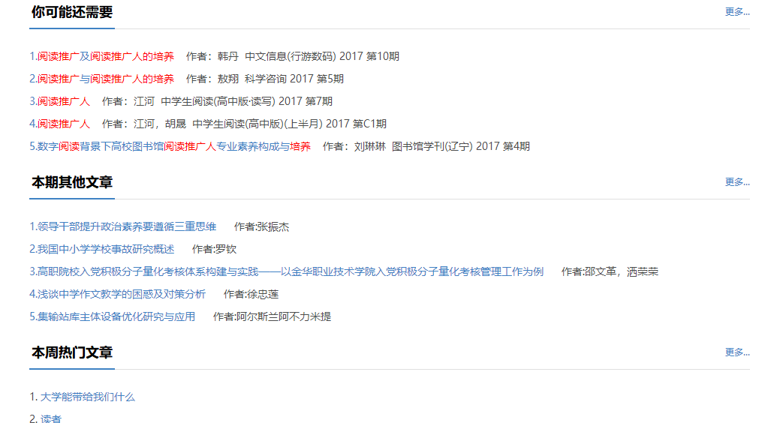

Slide 60
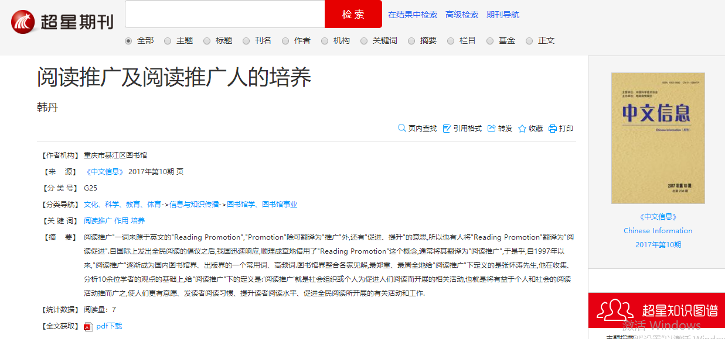

Slide 62
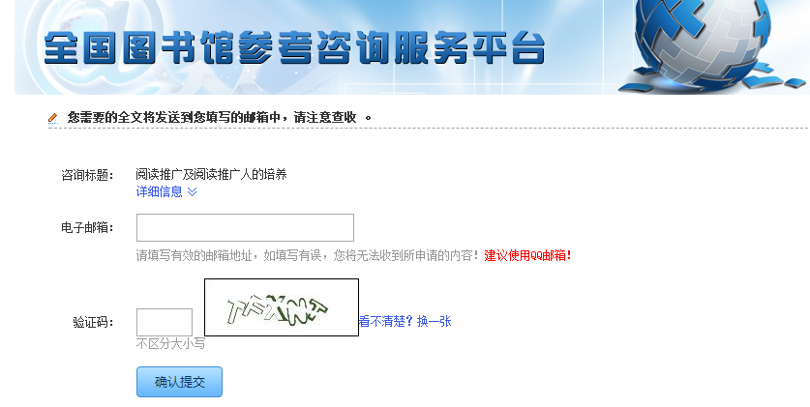
若馆藏没有，可申请文献传递

Slide 63
Thank You !

